Slide 1
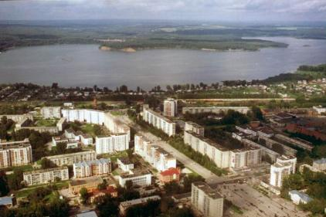
Проект «Чудеса города Бердска» Автор проекта: воспитатель Грачева А.Н.
Муниципальное бюджетное дошкольное образовательное учреждение Центр развития ребенка № 28 «Огонек» город Бердск

Slide 2
Краткая аннотация
Патриотическое воспитание дошкольника немыслимо без ознакомления с родным краем и городом. С ранних лет формируются первые представления детей об окружающем мире и происходит это прежде всего через ознакомление с культурными традициями «своей» социальной среды – местными историко–культурными, национальными, природными особенностями региона. Очень важно привить детям чувство любви и привязанности к природным и культурным ценностям родного города, так как именно на этой основе воспитывается патриотизм.
Малая Родина… У каждого человека она своя, но для всех она является той, путеводной звездой, которая на протяжении всей жизни определяет многое, если не сказать – все!

Slide 3
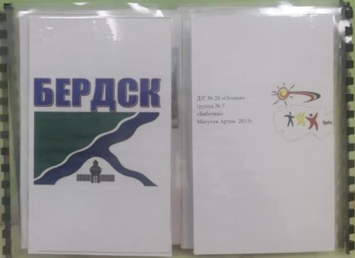
Цель проекта:
Формирование у детей патриотических чувств через закрепление и расширение знаний о родном городе.
Задачи:
Обогащать и систематизировать знания детей о городе Бердске;
Развивать эмоционально-ценностное отношение к достопримечательностям нашего города;
Совершенствовать у детей уровень накопительных практических навыков: побуждать к словотворчеству, изобразительной деятельности, детскому дизайну;
Развивать творческое воображение и фантазию детей.

Slide 4
Классификация проекта
Классификация проекта | Проект
Доминирующая деятельность в проекте. | Творческая, прикладная
Предметно – содержательная область | Межпредметный проект
Характер координации | Непосредственный, гибкий
Количество участников | Среди участников однородной группы детского сада и их родителей
Продолжительность | 2 месяца
Вид презентации | Творческая работа с устной презентацией, спортивный праздник

Slide 5
Проблемные вопросы проекта
Основополагающий вопрос
Что мы знаем о своем городе?
Чем наш город уникален?
Проблемные вопросы
1. Как называется наш город и его центральные улицы?
2. Какие достопримечательности города вы знаете?
3. Где могут отдохнуть жители и гости нашего города?
4. Какая достопримечательность самая уникальная?
5. Как сделать лучше наш город?
Учебные вопросы
1.На какой улице живете?
По каким улицам идете в детский сад?
2. Кто такой гражданин, горожанин?
В чем различие и сходство между горожанином и сельским жителем?

Slide 6
1 этап. Подготовительный
Подбор методической, научно-популярной и художественной литературы, иллюстративного материала по данной теме.
Составление плана работы над проектом.
Доведение до участников проекта важности данной проблемы. Заинтересовать каждого участника темой проекта.

Slide 7
2 этап. Практический.
Познавательное развитие:
экскурсии по микрорайону;
экскурсия в городской музей;
занятие «Возникновение Бердска. Его история»;
« Старый Бердск (Дважды рожденный)»
занятие «Бердчане – участники ВОВ»
Игровая деятельность:
дидактические игры: «Где-то в шумном городе», «Кто что делает», «Радиоэфир», «Мой город»;
сюжетно-ролевые игры: «Семья», «Почта», «Путешествие по городу»;
развивающие игры: «Мой адрес», «Сколько в доме этажей», «Подбери и придумай», «Собери целое», «Где что находится»;

Slide 8
Интеграция образовательных областей
В данном проекте осуществляется интеграция следующих образовательных областей:
«Художественное творчество» (рисование, аппликация) – организуются выставки детских работ;
«Познание» – организуются игры-занятия по ознакомлению с окружающим ;
«Социализация» - организуются экскурсии по введению детей в мир исторического наследия;
«Музыка» - разучивается песня «Мой Бердск»,организуются музыкальные развлечения
«Физическая культура» - проводится спортивный праздник «Путешествие по станциям Бердска»;
«Коммуникация» – каждый ребенок презентует свою работу в устной форме

Slide 9
Детям и родителям предлагалось выбрать одну достопримечательность города Бердска, которая, по их мнению, является настоящим чудом нашего города. В своей работе предлагалось детям обосновать свою точку зрения: почему именно эта достопримечательность достойна звания «Чудо города Бердска».

Slide 10
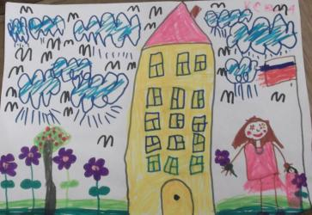
Формы работы с детьми на занятии
Развитие речи:
Тематические занятия «Мой город», «Дважды рожденный», «Памятники нашего города» ;
Беседы с детьми «Где мы отдыхали летом», «Мой любимый уголок Бердска» , «Улицы родного города», «Старый Бердск»
Творческое рассказывание детей по темам: "Моя семья", "Я живу в городе Бердске", "Каким я хочу быть в будущем"
Конструирование и рисование:
Рисование «Мой дом», «Наш детский сад», «Обское море»
Изготовление макетов «Наша улица», «Улицы родного города».

Slide 11
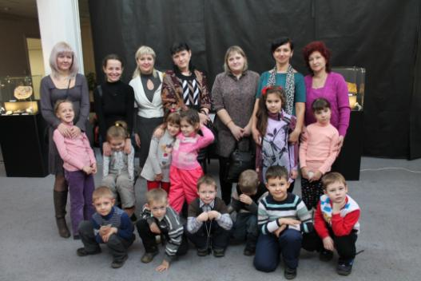
Формы и методы работы с родителями
Беседы с родителями о важности данной проблемы;
Оформление папки-передвижки «Люби и знай свой край родной»;
Изготовление семейных альбомов и газет;
Экскурсии с детьми по родному городу, в городской музей;
Спортивный праздник «Путешествие по станциям Бердска»

Slide 12
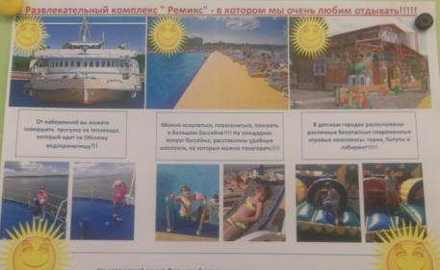
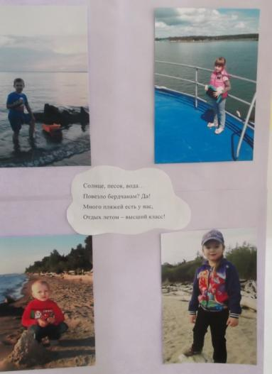
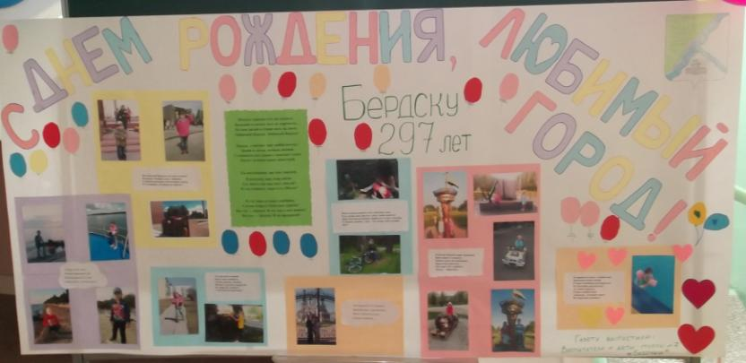
3 этап. Заключительный Презентация проекта Оформление выставки стенгазет «Я люблю свой город Бердск».

Slide 13
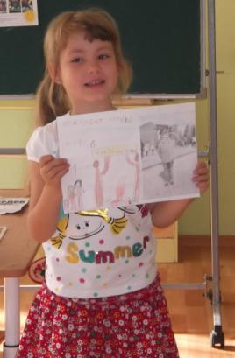
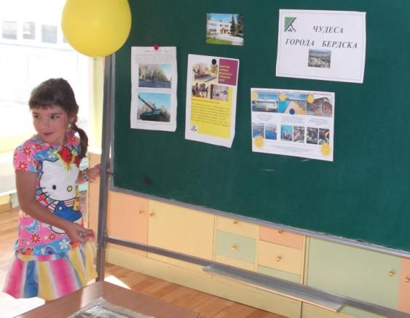
Тематическое занятие, на котором были представлены «Чудеса города Бердска»:

Slide 14
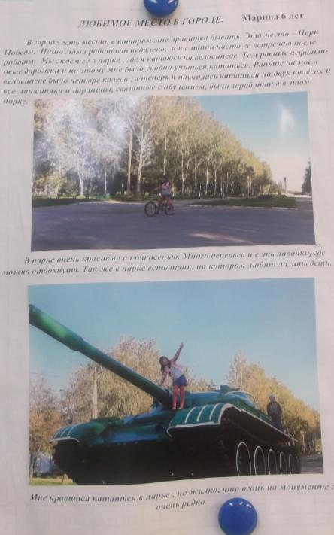
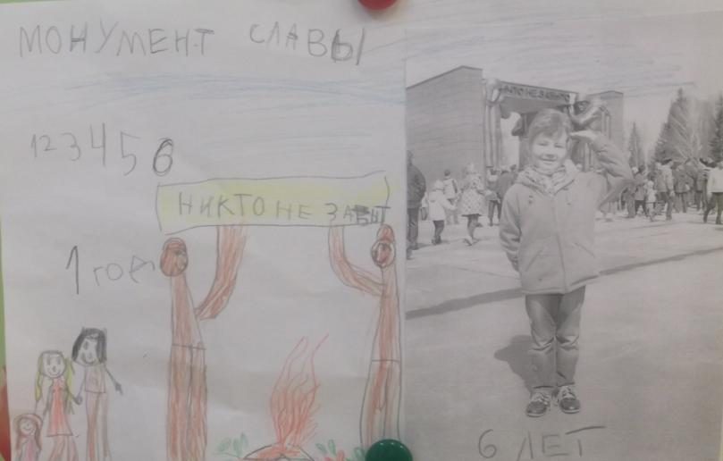
Мемориал славы

Slide 15
Памятник морякам

Slide 16
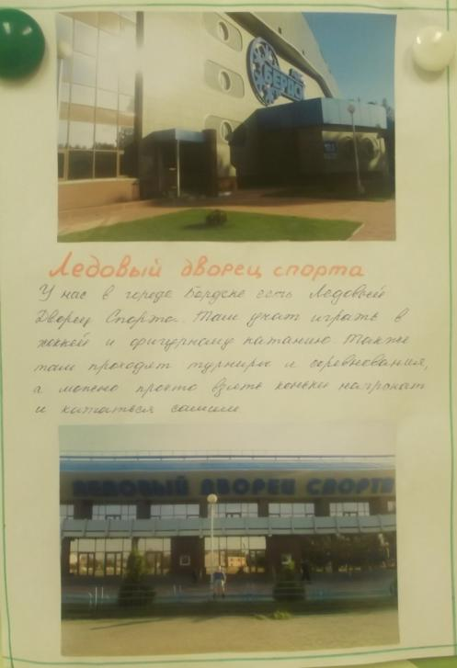
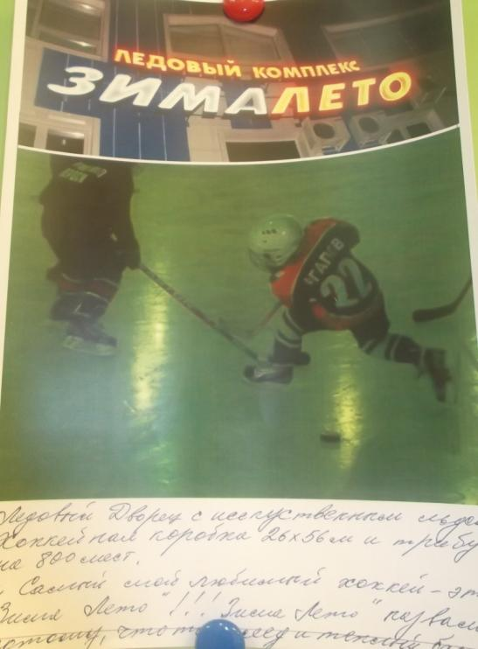
Лдс «Бердск», ск «зима-лето»

Slide 17
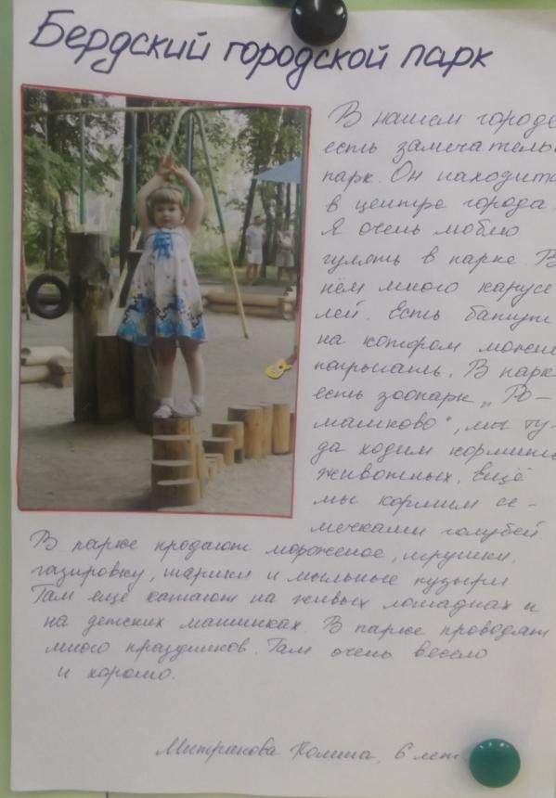
Места отдыха бердчан

Slide 18
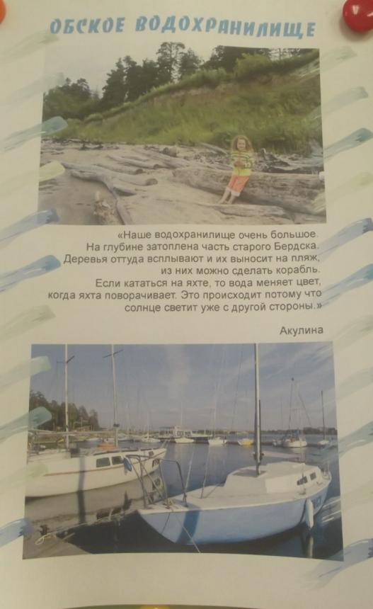
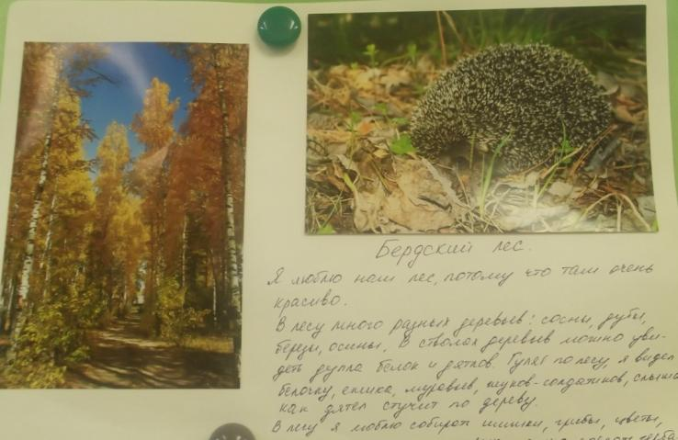
Бердский лес и обское море

Slide 19
Дворец культуры «родина»

Slide 20
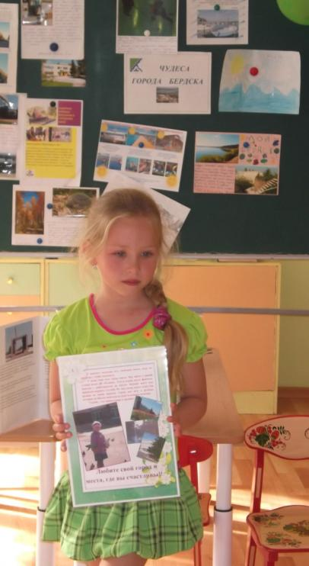
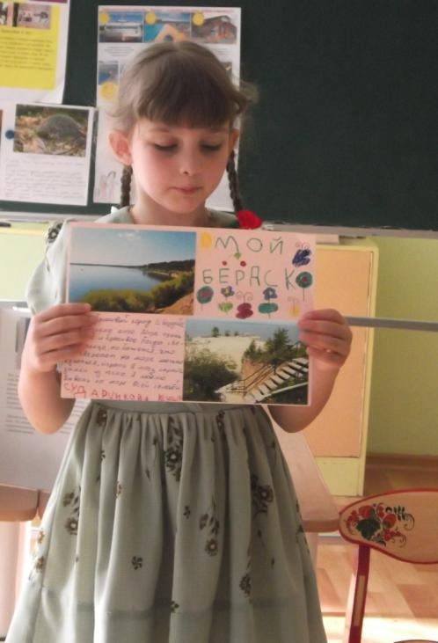

Slide 21
Спортивный праздник «Путешествие по станциям Бердска»

Slide 22
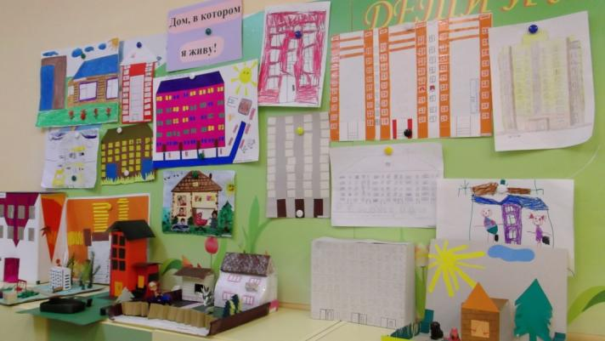
Результаты проекта
В результате проведенной работы обогатились и систематизировались знания детей о городе Бердске;
Было сформировано эмоционально-ценностное отношение к достопримечательностям нашего города

